Slide 1
昵妆
喳喳小组

Slide 2
我们的“昵妆”是为了帮助不会化妆的用户解决困难,
他们需要有适合他们的优质的化妆品和正确的视频 或者化妆师来指导他们，但是现有的方案并没有很好
地解决这些需求，我们有独特的办法，例如：我们
“昵妆”不仅可以给用户提供化妆品和化妆学习视频，
而且我们还可以为用户提供上门服务，我们的“昵妆”
平台可以最大化地满足用户的需求。

Slide 3
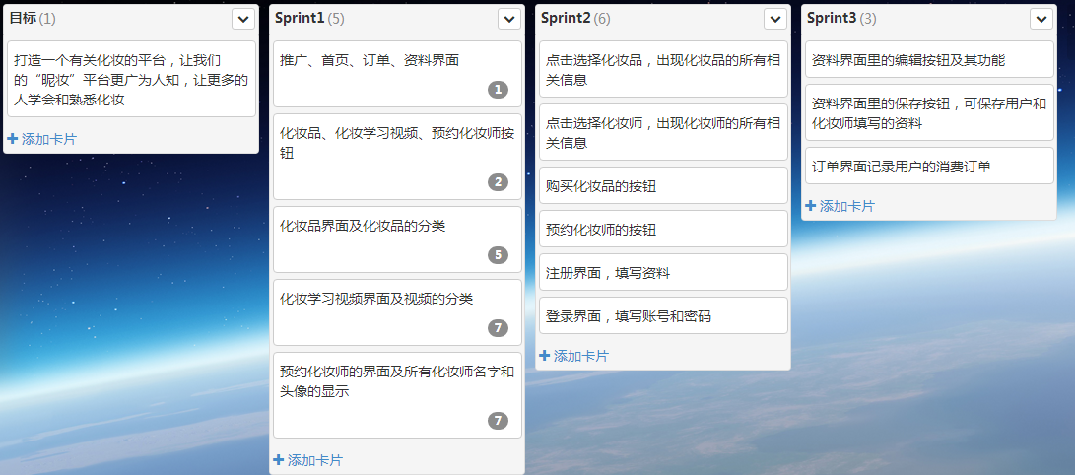
目标功能：

Slide 4
已实现功能：
首页、订单、资料界面
首页、订单、资料按钮
化妆师、化妆品、化妆视频按钮
化妆师、化妆品的详细分类
化妆师、化妆品的详细信息显示
化妆师的预约按钮和联系按钮
化妆品的购买按钮和加入购物车按钮

Slide 5
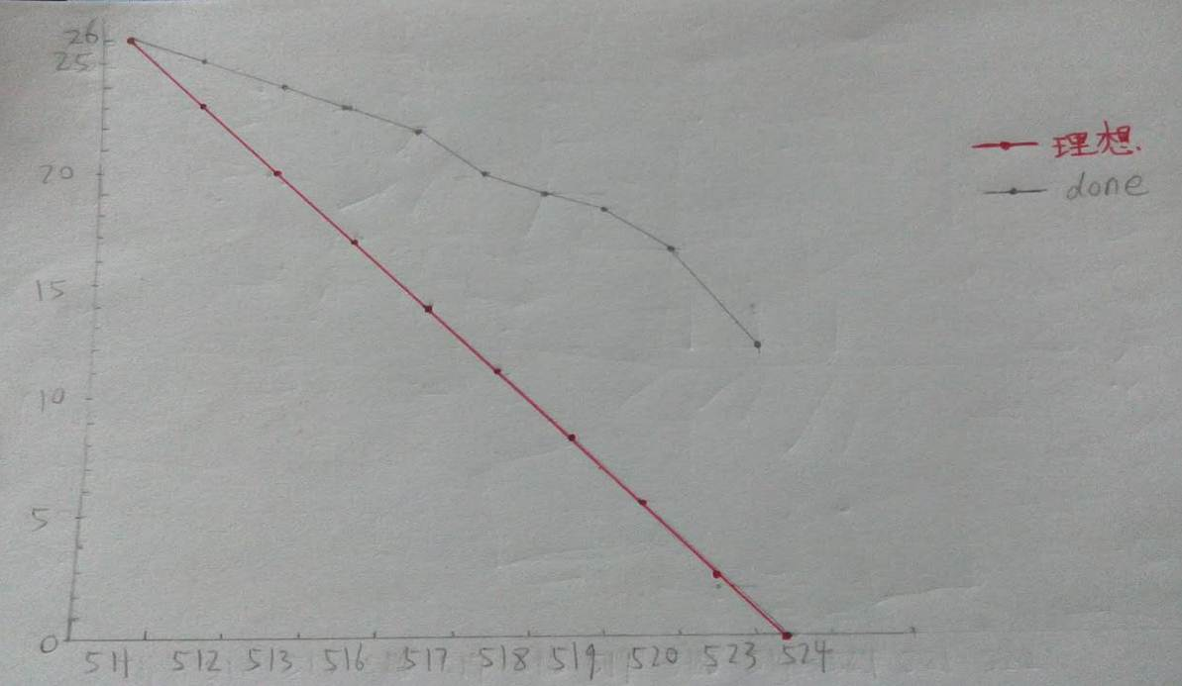
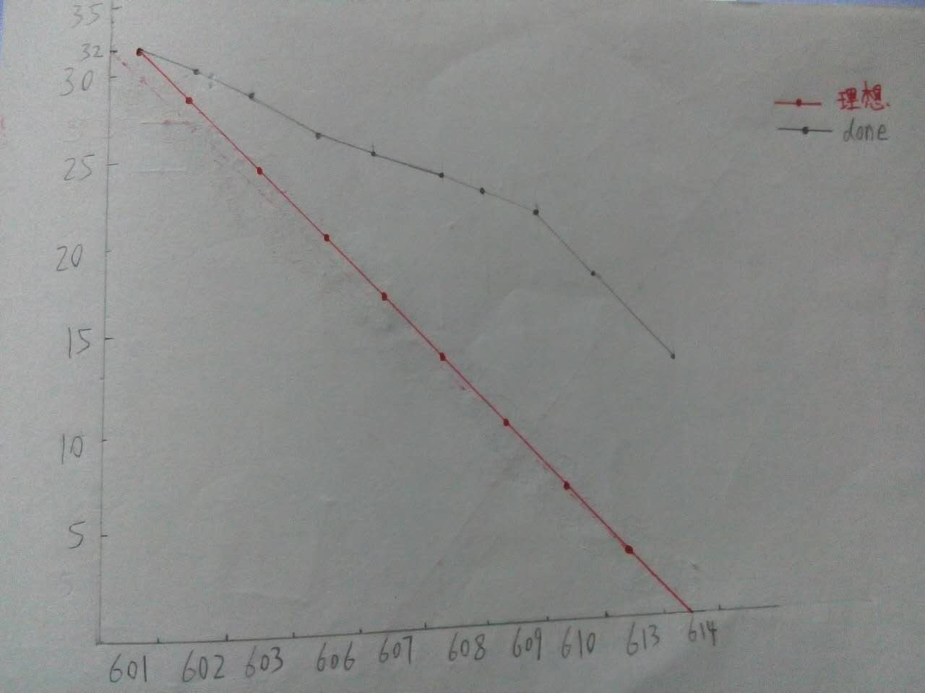
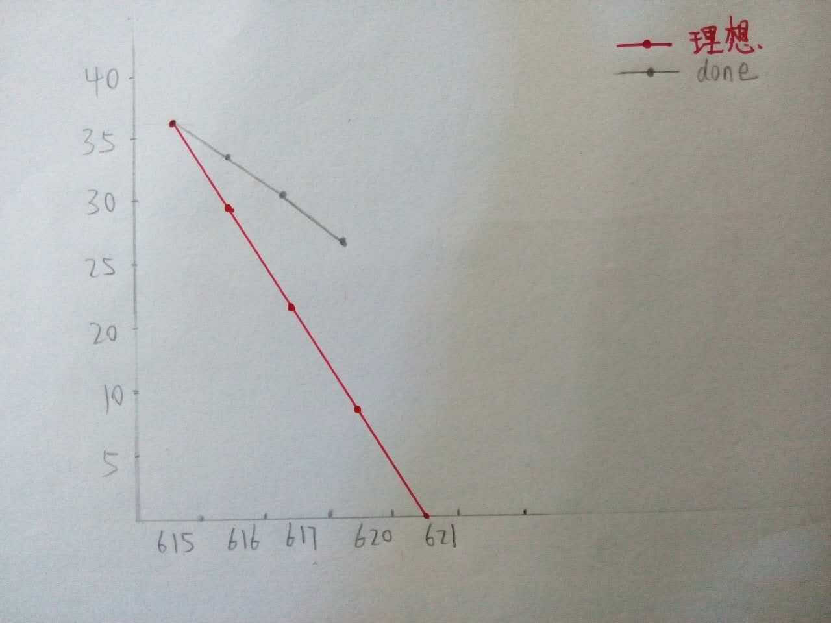
sprint1
sprint2
sprint3

Slide 6
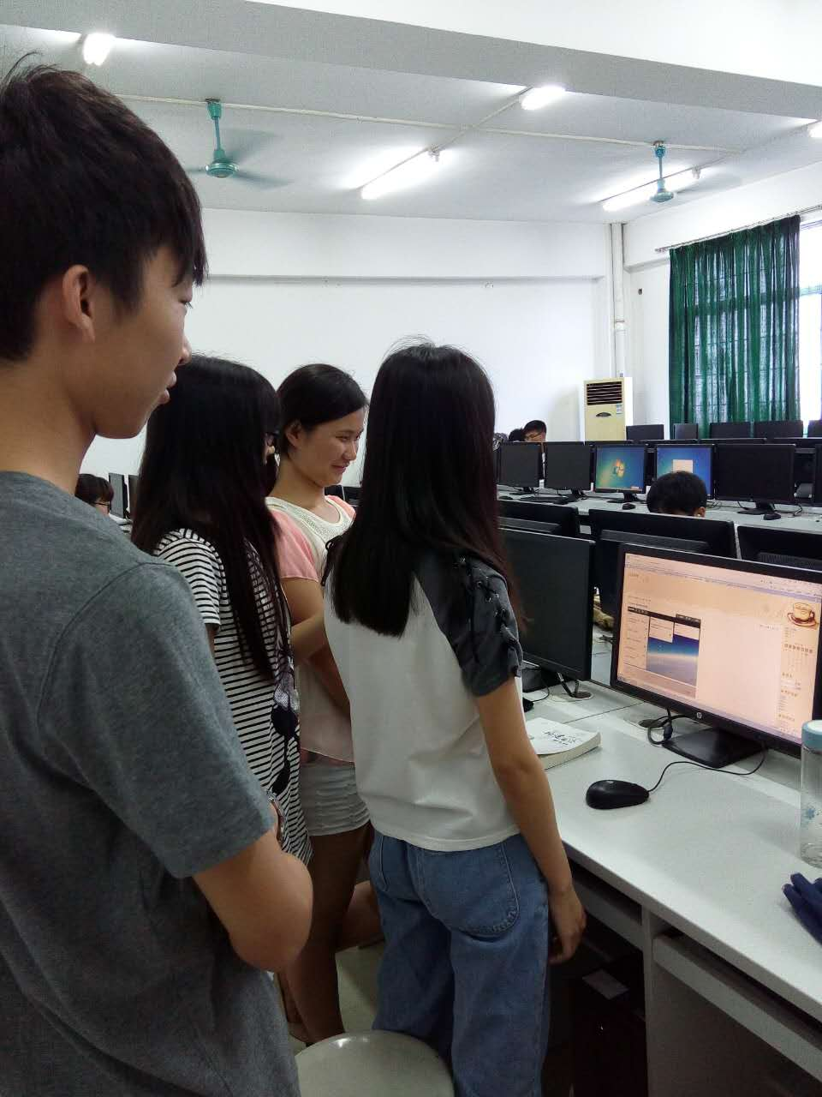
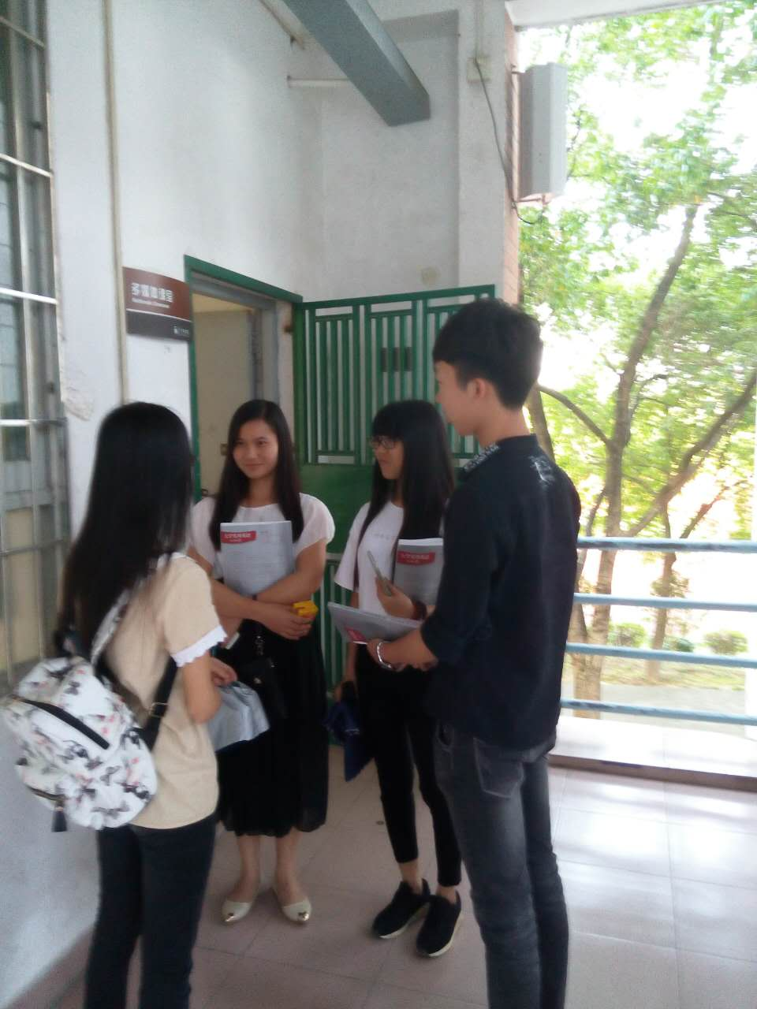
小组例会照：

Slide 7
工作期间遇到的问题：
小组成员对Android知识都不是很熟悉，
所以有很多控件功能都不会实现。
在实现项目开发的过程中，我们小组经常遇
到的问题是：把自己的项目导进其他成员的eclipse
里总是会出错，原因是导进去的过程中项目里的
R文件总是会无端端消失不见，所以搞得我们总要
花很多时间去解决这些问题。
在冲刺二的期间，我们的进度比较慢，原因是
程序出现了问题，一直运行不了，后来通过询问
同学才知道原来Android项目里面的图片不能用
中文命名，否则会出错。

Slide 8

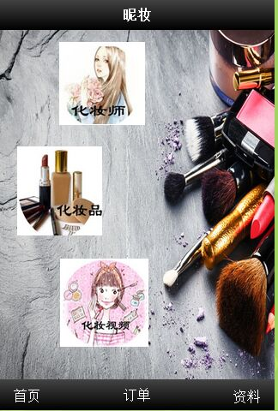
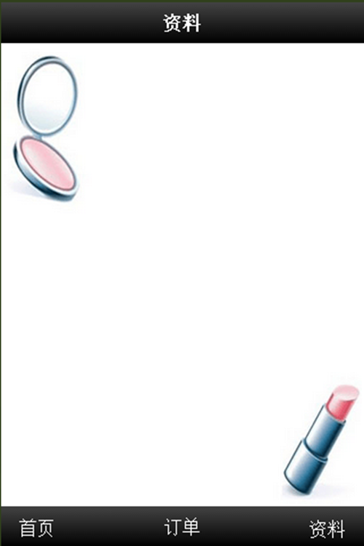
运行结果截图：

Slide 9
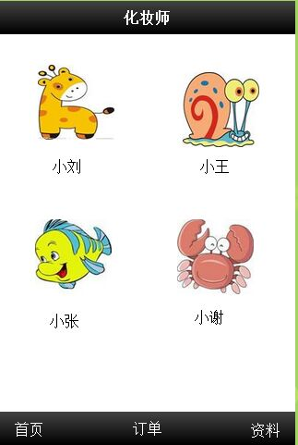
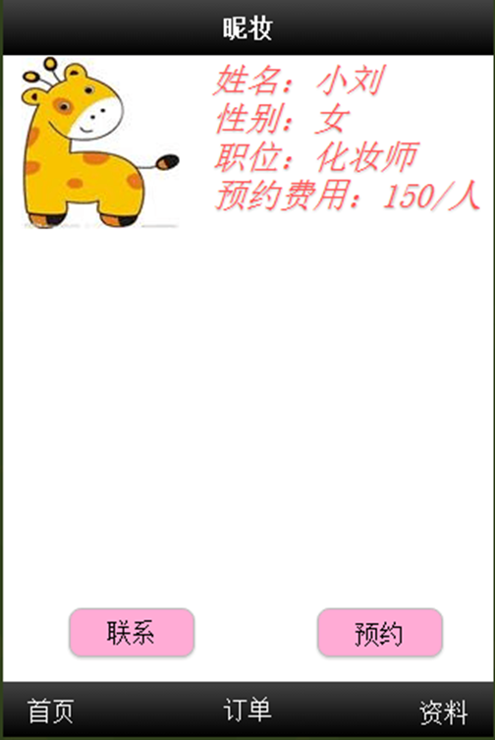
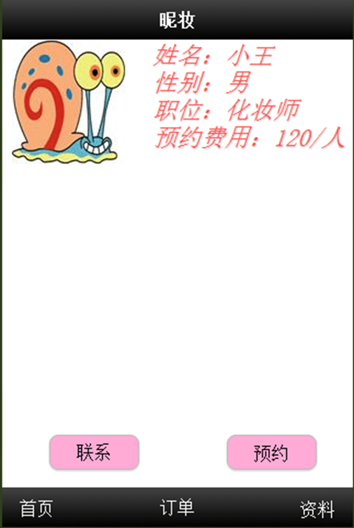

Slide 10
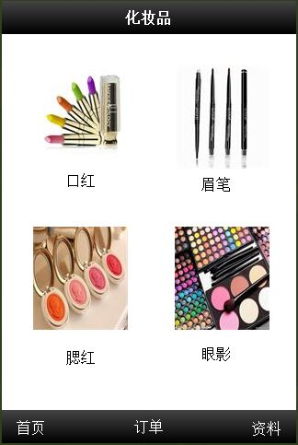
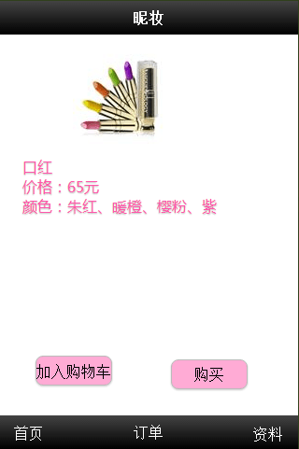
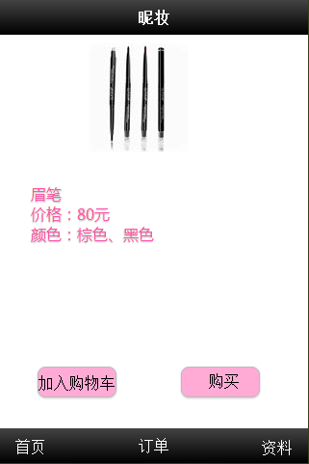

Slide 11
总结：
今学期虽然没学过Android，但是为了完成任务，我们
小组的每一个成员都很努力地去自学，尽管项目完成得
不是很完美，但是我们每一个人都在开发的过程中学到
了很多东西，我们为我们的坚持和努力而感到骄傲。

